Slide 1
Valg 2019 Tromsø AP
Nominasjonskomiteens
Innstilling
November 2018

Slide 2
Prosess:
Nominasjonskomiteen valgt på rep.skap den 26. april
Vara valgt på styremøte 12. mai
Første møte 1. juni
- Mange møter!
Siste møte 14. november
Invitasjon til innspill fra medlemmer og Alag i August
Listeutkast 1 på høring hos Alag i oktober.
Presentasjon toppkandidater 12. oktober

Slide 3
Målsetning for Nom Kom arbeid:
Hovedmål
Foreslå en valgliste som sikrer AP god oppslutning og bidrar til fortsatt AP-ledet styre i Tromsø
Delmål:
Valgliste som bidrar til god oppslutning for AP
Tillit til AP ordførerkandidat i samarbeidende partier.
Valgliste som bidrar til god AP politikk i perioden

Slide 4
Egenskaper Ordfører kandidat / varaordfører kandidat
Steg 1:

Slide 5
Egenskaper Ordfører kandidat
Både vinne valget / lede gjennom perioden
Må ha:
Sosialdemokratiske verdier
Politisk klok og evne til partiforankring
God evne til verbal (og skriftlig) kommunikasjon
Trygg, tydelig og inkluderende leder
Ønskelig:
Etablert og godt omdømme
Folkelig, lyttende og tillitsvekkende personlighet

Slide 6
Idemyldring / Brainstorming Ordfører kandidat / varaordfører kandidat
Steg 2:

Slide 7
Vurdering – Avklaringer Kandidater Ordfører kandidat / varaordfører kandidat
Steg 3:

Slide 8
Samtaler / Intervju med kandidater Ordfører kandidat / varaordfører kandidat
Steg 4:

Slide 9
Vurdering kandidater Øvrige del av lista - Neste like mye tid med de nederste, som de øverste ☺
Steg 5:

Slide 10
Innstillinga

Slide 11
1. Ordførerkandidat – Gunnar Wilhelmsen
Født 1956 – Skolegata (i Tromsø!)
Handelsskole + mye Øk og Ledelse
Aktiv i idretten – utøver og Leder
TIL / NFF / Toppfotball
Engasjert i kulturliv
TIFF / Kustforeninga / Mandela
Næringsliv
Tørr være kjent
Sosialt engasjert
Oppfyller alle komiteens krav!
Saker:
Ta vare på de som har stang ut
Skape og spille på gode lag

Slide 12
2. Vara-ordførerkandidat – Tone Marie Myklevoll
38 år – Fra Harstad og Skånland
Tromsø i 17 år!
Bestemor fra Hansjordnesbukta!
Jurist – med det krever for å bli det!
Leder i Skatt Nord
Aktiv i Tromsø AP over mange år
11 år i kommunestyret – politisk erfaren!
Posisjon og opposisjon
Formannskapsmodell og parlamentarisk modell
Et – snart to – barn og samboer
Oppfyller alle komiteens krav!
Saker:
Barn og unges oppvekstvilkår
Bærekraftig og god byutvikling

Slide 13
3. Gruppeleder kandidat – Jarle Heitmann
Født i 1972– Fra Finnsnes – Berg på Senja
Tromsø fra 1994
Cand mag – statsvitenskap, juss og historie
Aktiv i Tromsø AP over mange år
Mange år i kommunestyret – politisk erfaren!
Partisekretær for Troms AP
Rådgiver for både ordfører og fylkesrådsleder
To – snart tre – barn og gift
Diplomaten, kunnskapsbanken og brobygger
Saker:
Trygg by for barn – uten fattigdom
Idrett og folkehelse

Slide 14
4. Tonje Tunstad
Født i 1988 på Finnsnes
Oppvokst på Brødstadbotten
Barnesykepleier på UNN.
Første perioden i kommunestyret
Gode tilbakemeldinger!
Markert seg på et viktig område for kommunen.
Leder av kvinnenettverket i Troms
Passer på barn!
Saker:
Likestilling
Utjevning av sosiale forskjeller

Slide 15
5. Brynjar Andersen Saus
22 år
Oppvokst i Tromsø
Leder i Tromsø ungdomsråd
Medlem i ungdommenes fylkesråd
Utdanner seg til å bli Sivilingeniør energi, klima og miljø
Jobber som sykepleierassistent på UNN
AUF sin topp-kandidat!
Leder i AUF i Troms!
Saker:
Klima
Ungdoms psykiske helse

Slide 16
6. Mari-Ann Benonisen
Født i 1965 i Tromsø
Oppvokst i Lakselvdalen
Spesialsykepleier
Bred erfaring fra ulike deler av helsevesenet
Ledererfaring
Første perioden i kommunestyret
Gift og 3 barn!
Tromsø – mer enn bare byen.
Saker:
Helsepolitikk for alle
Distrikt og by – hand i hand

Slide 17
Flere spennende kandidater på lista
7 | Ole Gustav Haavold | Kvaløysletta | LO/rådgiver | 1952
8 | Sidsel Haldorsen | Håpet | Pensjonist | 1941
9 | Inge Takøy | Tromsdalen | Daglig leder TUIL | 1967
10 | Olga Goldfain | Forum | Konsulent privat næringsliv | 1970
11 | Viljar Hanssen | Forum | Student | 1993
12 | Anne Karina Gina Utsi | Sentrum | Rådgiver fagforbundet | 1969
13 | Trygve Myrvang | Tromsdalen | Pensjonist | 1953
14 | Cecilie Yttergård Jensen | Tromsdalen | Veterinærsykepleier | 1977
15 | Odd Arne Thunberg | Universitetet | Instituttleder lærerutd./pedagogikk UiT | 1960
16 | Rannveig Olaisen | Kroken | Pedagogisk leder | 1970
17 | Ørjan Sandberg | Hamna | Ufør | 1964
18 | Aleksandra Seljeseth | AUF | Elev videregående | 2000
19 | Alfred Botchway | Tromsdalen | Vaktmester | 1974
20 | Ingvild Ulrikke Jakobsen | Forum | Professor rettsvitenskap | 1974
21 | Kristian Berg | Tromsøya | Butikkfunksjonær | 1983
22 | Lisa Friborg | Tromsdalen | Rådgiver helse/velferd i KS | 1984
23 | Thomas Bakkeli Birkeland | AUF | Politisk rådgiver ordfører | 1993
24 | Wenche-Lovise Larsen | Ramfjord | Førstesekretær skole | 1962
25 | Geir Vollsæter | Vikran | Spesialrådgiver | 1969
26 | Anne Stine Rørnes | Forhåpningen | Lærer | 1969
27 | Olaf B Styrvold | Hamna | Hovedtillitsvalgt forskerforbundet UiT | 1954
28 | Linda Therese Norrie | Tromsdalen | Kreftsykepleier og lærer | 1977

Slide 18
Ende flere spennende kandidater
29 | Kristian Fagerli | AUF | Student | 1999
30 | Tove Sørensen | Tromsø1973 | Direktør Villmarkssenteret | 1958
31 | Arne M. Luther | Håpet | Pensjonist | 1940
32 | Therese Straumsheim Lein | Sentrum | Markedssjef | 1978
33 | Fredrik Lorentzen | LO (PostKom) | Logistikkmedarbeider | 1992
34 | Linn Bruholt | Studentlaget | Student | 1998
35 | Øyvind Kristian Rognseth | Kroken | Seniorinspektør fiskeridirektoratet | 1962
36 | Hennie Isaksen | Sentrum | Sentral tillitsvalgt NTL NAV (LO) | 1966
37 | Magnar Nilssen | Sentrum | Driftssjef Nobina | 1963
38 | Anneli Drecker | Tromsøya | Artist | 1969
39 | Svein Erik Pettersen | Kroken | Lundblad AS, trykkeri | 1959
40 | Hanna Elisabeth Rasmussen | AUF | Elev videregående | 2000
41 | Shalini Arulanandam | Tromsø | Jurist | 1988
42 | Geir Jarle Voldmo | Universitetet | Prosjektleder | 1964
43 | Kari Helene Skog | Tromsø | Administrativ leder og markedssjef | 1979
44 | Kjell Johnsen | Håpet | Pensjonist | 1947
45 | Anne-Marie Isaksen | Lakselvbukt | Spesialsykepleier | 1965
46 | Roy-Arne Johannessen | Tromsdalen | Standup-komiker | 1973
47 | Tone Ingebrigtsen | Forum | Fiskehelsesjef Salmar Nord AS | 1980
48 | Steinar Nilsen | Tromsø | Leder Tromsø Taxi | 1972
49 | Kristin Røymo | Kvaløysletta | Ordfører | 1973

Slide 19
Prinsipper for resten av lista
Representativ og bredde
Alder
Bakgrunn
Geografi
Yrkesbakgrunn
Fagbevegelsen
Erfaring og fornying
Kompetanse
Personlige egenskaper
Teamet
Husk – plassering på lista er ikke avgjørende!

Slide 20
Jubel for seier og fortsatt AP-ordfører
Målet for valget 2019:

Slide 21
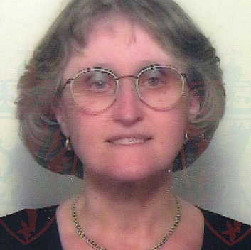
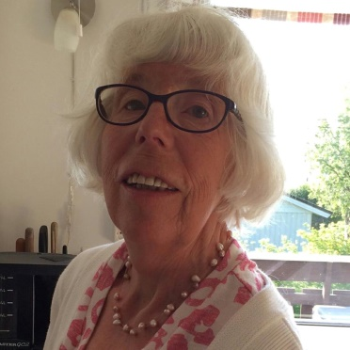
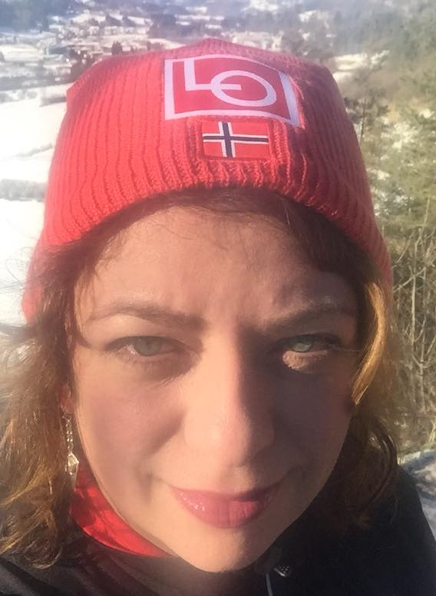
Nominasjons komiteen – Tromsø AP – Valget 2019
+ Finn Nilsen
+ Per Inge Karlsen

Slide 22
Oppdrag utført!

